Slide 1
Grupo141 IMPLEMENTAÇÃO DE CULTURA AGILE
Projeto de Experiencia de Pós Graduação – Lato Senso
GRUPO ANIMA

Slide 2
VIVENCIAS &DESAFIOS

Slide 3
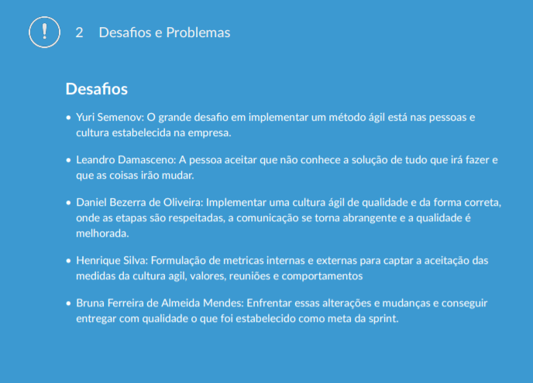

Slide 4
FASE DE EMPATIA

Slide 5
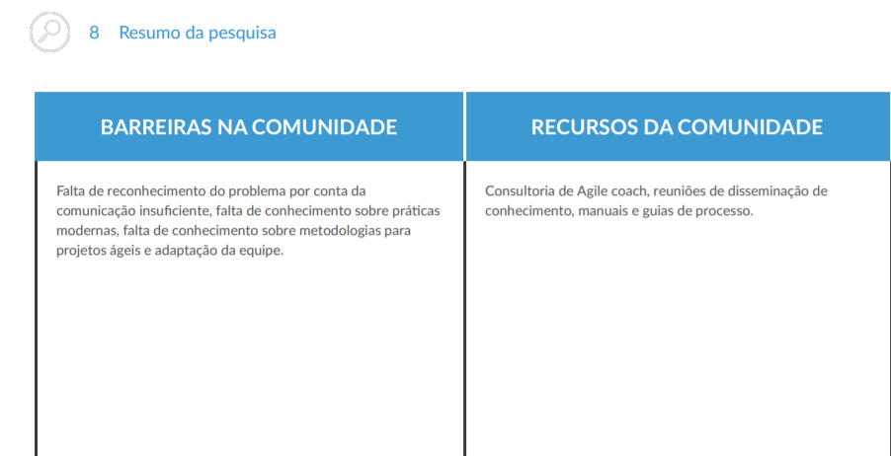

Slide 6
ADVERSIDADES ENCONTRADAS

Slide 7
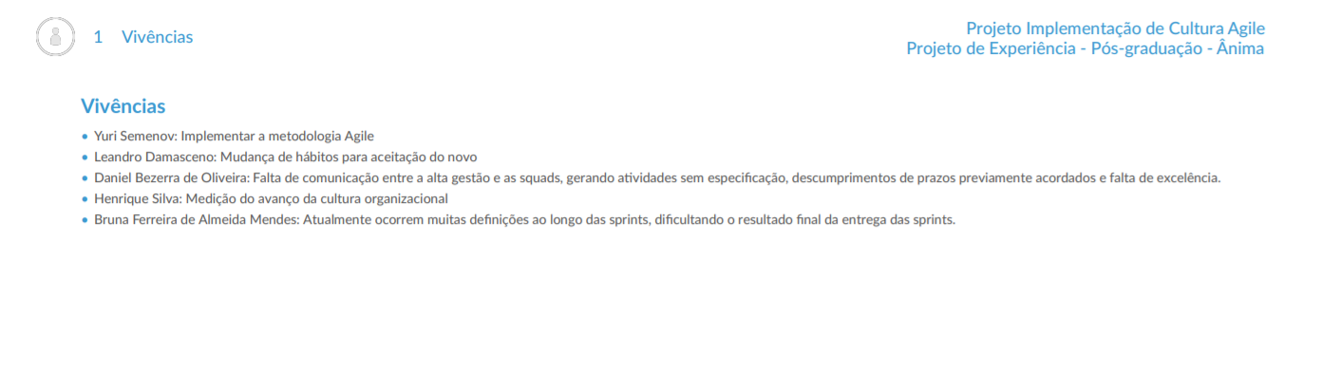
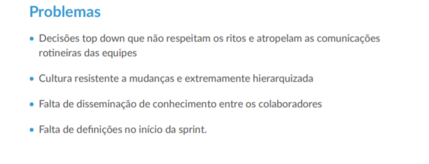

Slide 8
SOLUÇÃO ESCOLHIDA

Slide 9
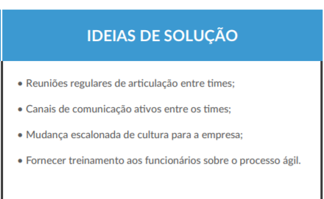

Slide 10
MVP E SEUS RESULTADOS

Slide 11
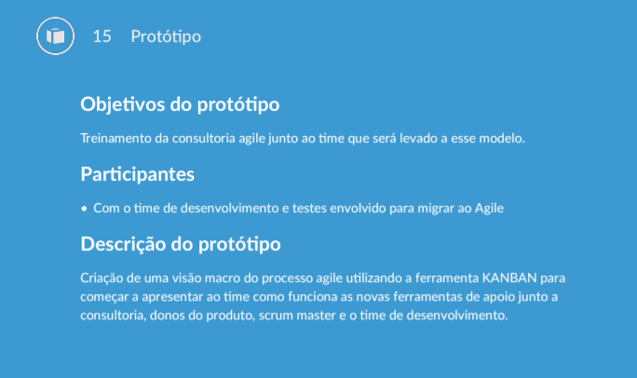

Slide 12
Responsáveis Técnicos
Bruna Mendes
Daniel Oliveira
Henrique Silva
Leandro Damasceno
Yuri Semenov

